Slide 1


Slide 2
Programa Aprendizagem
Contextualização
Mesmo contando com um bem-formatado programa de aprendizagem profissional, o Brasil ainda tem dificuldades em resolver o drama de milhões de jovens em busca de ocupação ou submetidos ao trabalho informal, além dos milhares de adolescentes internados em instituições socioeducativas.
Fonte: Agência Senado

Slide 3
Considerado a melhor porta de entrada ao mercado de trabalho para grande parte das pessoas de até 24 anos, o regime de aprendizagem profissional tem abrangência limitada: o número de aprendizes está na casa dos 450 mil.
Fonte: Agência Senado

Slide 4
o Brasil tem um enorme potencial de candidatos a uma atividade que una trabalho e treinamento, mas não encontram oportunidades.
É consenso entre esses estudiosos que tanto as empresas quanto a sociedade sairiam ganhando caso a aprendizagem profissional fosse uma realidade consolidada.
Fonte: Agência Senado, Guilherme Oliveira, Publicado em 19/3/2019

Slide 5
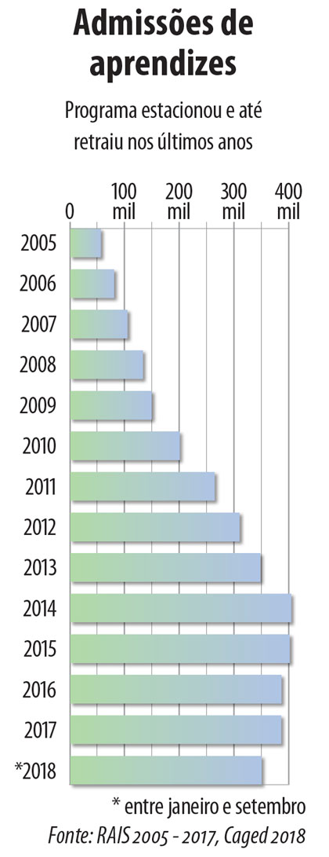
Panorama de Admissões no Brasil, 2018

Slide 6
A aprendizagem é uma política pública que impacta vários problemas: educação [deficiente], violência, desemprego, pobreza, desigualdade social;
Os jovens que se formam por meio da aprendizagem já ingressam na vida profissional como trabalhadores mais preparados;
Para o setor produtivo é importante, porque forma trabalhadores capacitados e engajados, faz com que cresçam como consumidores, diminui custos de recrutamento e melhora a qualidade da mão de obra.
Fonte: Agência Senado

Slide 7
Legislação:
A atual lei que rege a aprendizagem profissional está em vigor há quase duas décadas (Lei 10.097, de 2000). O contrato de aprendizagem pode ser firmado por no máximo dois anos, período que deve ser incorporado ao tempo de contribuição do jovem para efeitos de aposentadoria. O aprendiz deverá receber ao menos um salário mínimo.
Fonte: Agência Senado

Slide 8
De acordo com levantamentos de 2018 do Ministério do Trabalho (agora incorporado ao Ministério da Economia) e do Instituto Brasileiro de Geografia e Estatística (IBGE), se o piso da cota fosse cumprido, o Brasil poderia ter cerca de 960 mil aprendizes em atividade. Esse número poderia chegar a 3 milhões em caso de cumprimento do percentual de 15%.
A legislação estabelece uma cota mínima de aprendizes por empresa: entre 5% e 15% do total de trabalhadores, mas a maior parte das empresas opta pela porcentagem menor — isso quando a cota é cumprida.
Fonte: Agência Senado, 2018.

Slide 9
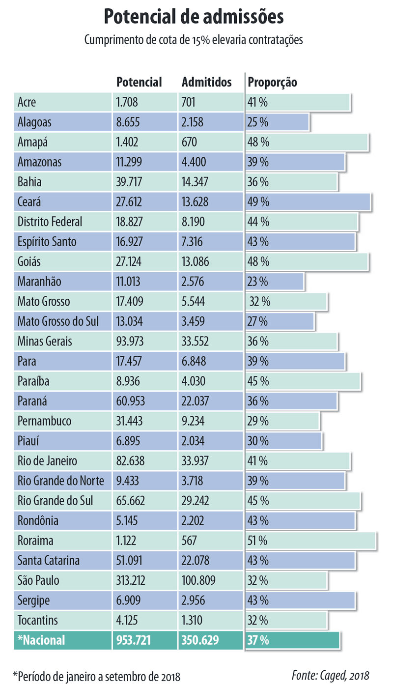
Potencial de Admissões
O Brasil não alcança 1% no aproveitamento de sua população jovem para a força de trabalho. Segundo a Organização Mundial do Trabalho (OIT), a Suíça, a Austrália e a Alemanha têm cerca de 4% do seu contingente profissional formado por aprendizes.

Slide 10
Para Ramon Santos, representante do Sindicato Nacional dos Auditores Fiscais do Trabalho (Sinait), a valorização da aprendizagem é uma marca de economias avançadas, E não tem nada a ver com caridade, mas com interesse.
Os países mais desenvolvidos tecnologicamente são os que mais estão investindo na qualificação do seu futuro trabalhador. As empresas precisam tomar consciência de que investir na juventude e no aprendiz não é gasto jogado fora.
Santos defende a aprendizagem como o melhor caminho para a inclusão social. Sem ela, destaca, o que sobra são programas sociais que deixam os jovens dependentes do Estado.
Fonte: Agência Senado

Slide 11
Melhorias
A diversificação das vagas de aprendizagem também é vista como uma deficiência a ser suprida. Segundo o antigo Ministério do Trabalho, 42% dos aprendizes em atividade trabalham como auxiliares de escritório; outros 17% são assistentes administrativos. Essa concentração é interpretada como um sinal de que a aprendizagem ainda é um caminho ao qual os jovens aderem por necessidade, e não para realizar alguma aptidão.
Fonte: Agência Senado

Slide 12
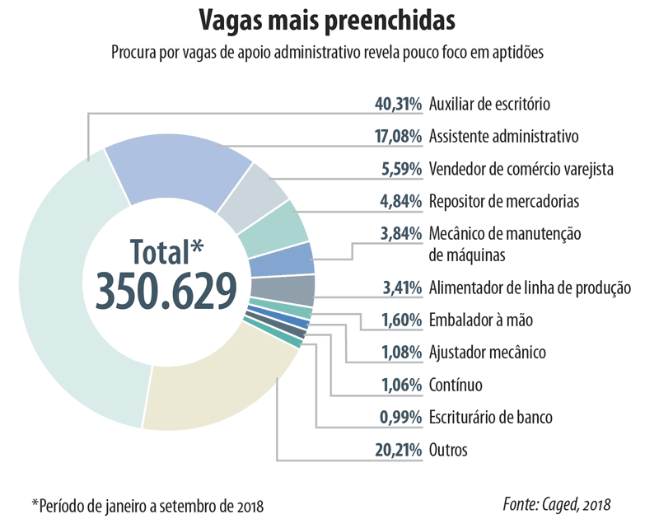

Slide 13
Fundamentos
A aprendizagem é um caminho para que adolescentes e jovens de idades entre 14 e 24 anos tenham as primeiras experiências formalmente reconhecidas como profissionais de uma forma que não interfira na sua educação. Enquanto aprendizes, eles devem receber capacitação teórica e prática, ser periodicamente avaliados e lidar com uma quantidade controlada de responsabilidades.
Fonte: Agência Senado

Slide 14
PROGRAMA APRENDIZAGEM
É um programa técnico-profissional que prevê a execução de atividades teórico e práticas, sob orientação pedagógica DE ENTIDADE QUALIFICADA EM FORMAÇÃO TÉCNICO- PROFISSIONAL METÓDICA E COM ATIVIDADES PRÁTICAS Coordenadas PELO EMPREGADOR.

Slide 15
A aprendizagem profissional tem por objetivo a formação técnico-profissional metódica de adolescentes, jovens e pessoas com deficiência, compatível com o seu desenvolvimento físico, moral e psicológico e desenvolvida por meio de atividades teóricas e práticas organizadas em tarefas de complexidade progressiva, implementadas mediante programa e curso de aprendizagem profissional.

Slide 16
Procedimentos:
Pré-requisitos: Adolescente ou jovem de 14 a 24 anos, matricula, frequência e aproveitamento;
Cadastro institucional;
Cadastro de cursos (plataforma ME);
Documentação necessária para os registros nos câmpus;
Remuneração - cursos integrados e Subsequentes/bacharelado/tecnólogos

Slide 17
Regulamentação NO IFSul
Regulamentação do Programa Aprendizagem no IFSul: Está em fase Finalização (COIS/DIRES/Proex), aprovação da CAMEX, CAEN, CODIR e CONSUP);

Slide 18
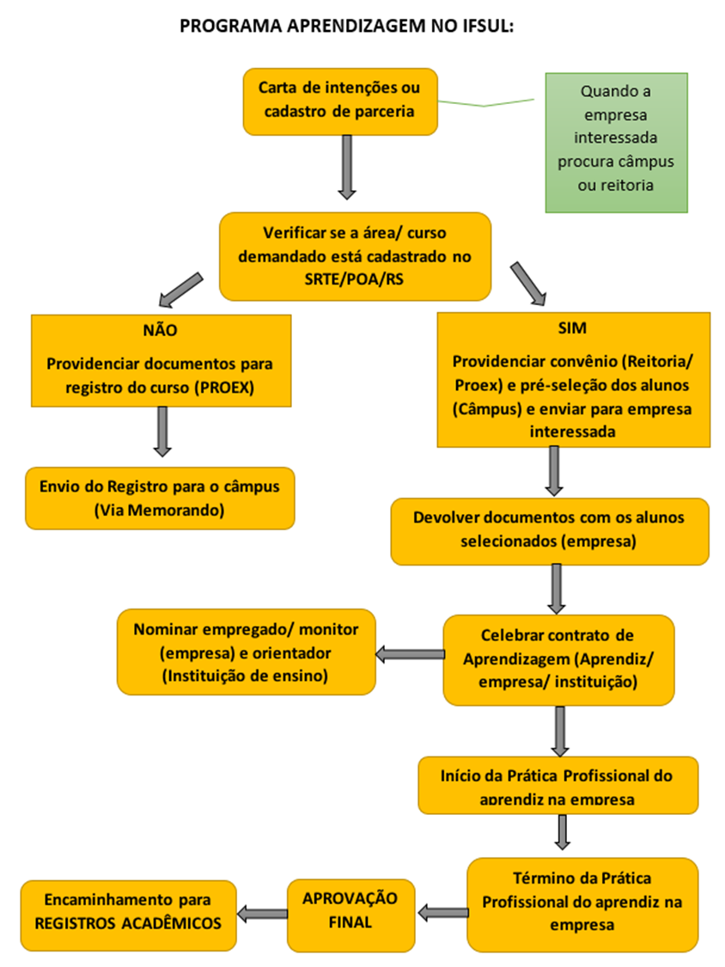
Fluxograma

Slide 19
Relação do Documentos:
Termo de Convênio;
Contrato do Aprendiz (Assinado pelas partes);
Relatório do Aprendiz;
Relatório do Empregado monitor;
Relatório do Orientador;
Termo de Rescisão – Laudo;
Termo aditivo (a cada 6 meses);

Slide 20
CONTATOS:
E-mail – proex@ifsul.edu.br – Proex – (53) 3026-6050
Prof. Miguel Roberto Felberg – COIS/ Proex
(Ramal 6103)
Cel (53) 99923-4241

